Slide 1
Транзакции. SQL + Python = ❤️. ORM.

Slide 2
Транзакции
Транзакция — группа последовательных операций с базой данных, которая представляет собой логическую единицу работы с данными. Транзакция может быть выполнена либо целиком и успешно, соблюдая целостность данных и независимо от параллельно идущих других транзакций, либо не выполнена вообще, и тогда она не должна произвести никакого эффекта.

Slide 3
То же, но по-русски
Транзакция - последовательность операций над данными, имеющая начало и конец.

Slide 4
То же, но по-русски
Транзакция - последовательность операций над данными, имеющая начало и конец.
Например, перевод денег с одного счета на другой:
update accounts set balance = balance – 1000 where id = 1;
update accounts set balance = balance + 1000 where id = 2;

Slide 5
Begin - commit
begin;
update accounts set balance = balance – 1000 where id = 1;
update accounts set balance = balance + 1000 where id = 2;
commit;

Slide 6
А как отменить это всё?
begin;
update accounts set balance = balance – 1000 where id = 1;
select balance from accounts where id = 1 --получаем -50
...

Slide 7
А как отменить это всё?
begin;
update accounts set balance = balance – 1000 where id = 1;
select balance from accounts where id = 1 --получаем -50
rollback;

Slide 8
Транзакции - главное
Транзакции атомарны – либо выполнится всё, либо не выполнится ничего
Транзакции независимы друг от друга
Одиночная команда – тоже транзакция
Транзакцию можно отменить, не завершая, и вам за это ничего не будет
А ещё можно отметить только часть транзакции (см. savepoint / rollback to)
Избегайте долгих транзакций

Slide 9
Python + SQL
Есть много библиотек, они все похожи
Для Python подойдёт psycopg2

Slide 10
Python + SQL
Есть много библиотек, они все похожи
Для Python подойдёт psycopg2

Slide 11
Как общаться с БД?
import psycopg2
conn = psycopg2.connect(dbname='database', user='db_user', password='mypassword', host='localhost’)
cursor = conn.cursor()
А дальше выполняем запросы и получаем итерируемый объект с кортежами.
Не забываем закрывать соединения (cursor.close(), conn.close()).

Slide 12
Обращение к результатам запроса
cursor.execute('SELECT * FROM orders LIMIT 10')
cursor.fetchall() # список всех строк
cursor.fetchone() # одна строка
cursor.fetchmany(size=5)
А можно просто for row in cursor!

Slide 13
Ещё про psycopg2
Умеет возвращать словари вместо кортежей – см. DictCursor
Умеет управлять транзакциями – см. conn.commit(), conn.rollback(), атрибут conn.autocommit
Умеет подставлять параметры в строку запроса

Slide 14
SQL-инъекции

Slide 15
SQL-инъекции
”SELECT * FROM Students WHERE name = ’%s’” % student_name

Slide 16
ORM
Прослойка между базой данных и представлением данных в виде Python-объектов
Помогает ускорить разработку и уменьшить количество дефектов, в том числе связанных с безопасностью приложения
SQLAlchemy – одна из самых популярных ORM-систем для Python

Slide 17
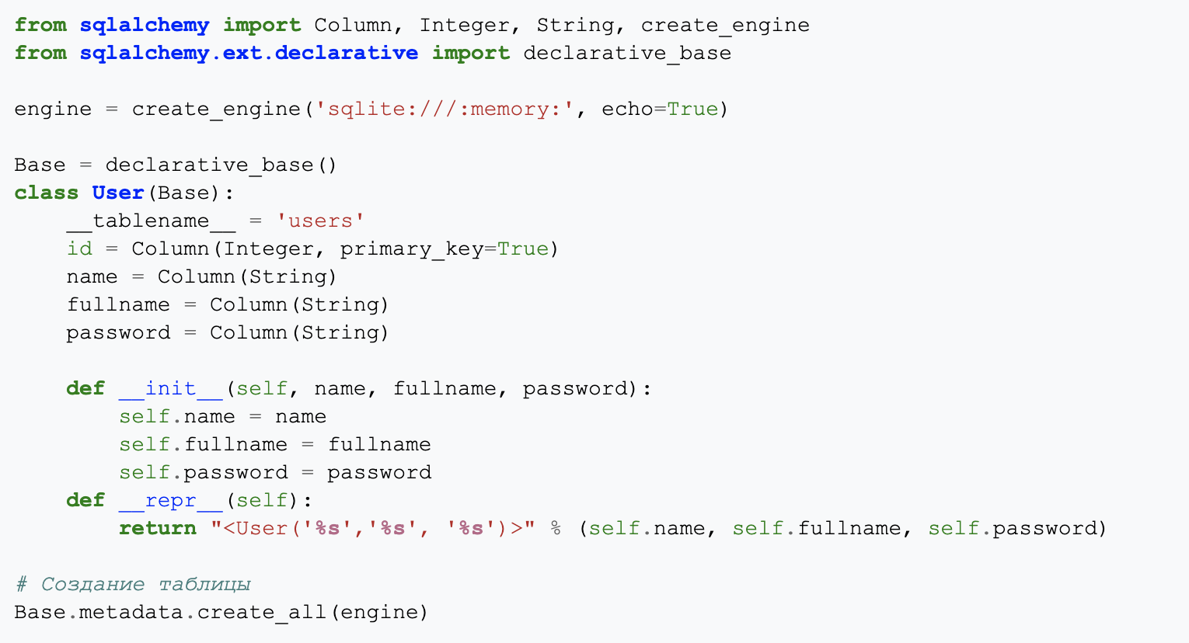
Модель данных

Slide 18
Фабрика сессий
from sqlalchemy.orm import sessionmaker
Session = sessionmaker(bind=engine) # фабрика
session = Session() # сессия

Slide 19
Работа с объектами
vasiaUser = User("vasia", "Vasiliy Pypkin", "vasia2000") session.add(vasiaUser) # пока что строка не сохранена в БД
ourUser = session.query(User).filter_by(name="vasia").first() # вернет созданного пользователя
session.commit()
session.rollback()

Slide 20
Запросы к данным
session.query(MyClass).filter(MyClass.name == 'some name', MyClass.id > 5)
Поддерживается практически всё, что есть в обычном SQL
https://docs.sqlalchemy.org/en/13/orm/query.html

Slide 21
Упражнение
Напишите простое CRUD (create, read, update, delete) приложение на Flask с применением SQLAlchemy и PostgreSQL (например, приложение для заметок). Начните с create и read.

Slide 22
Почитать
http://initd.org/psycopg/docs/usage.html
https://habr.com/ru/post/148151/
https://www.compose.com/articles/using-postgresql-through-sqlalchemy/
https://docs.sqlalchemy.org/en/13
https://ru.wikibooks.org/wiki/SQLAlchemy

